Slide 1




Katedra elektroenergetiky a ekologie

Slide 2
Proudové chrániče

Slide 3
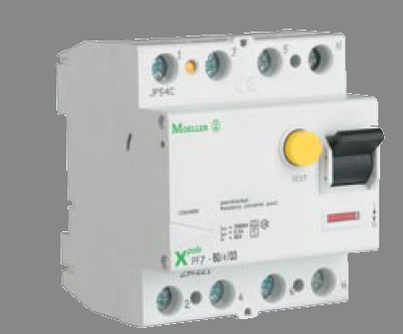
Proudový chránič
Proudový chránič je mechanický spínací přístroj nebo kombinace přístrojů navržených tak, aby způsobily rozepnutí kontaktů, když reziduální proud dosáhne pracovní hodnoty za předepsaných podmínek (ČSN IEC 755).

Slide 4
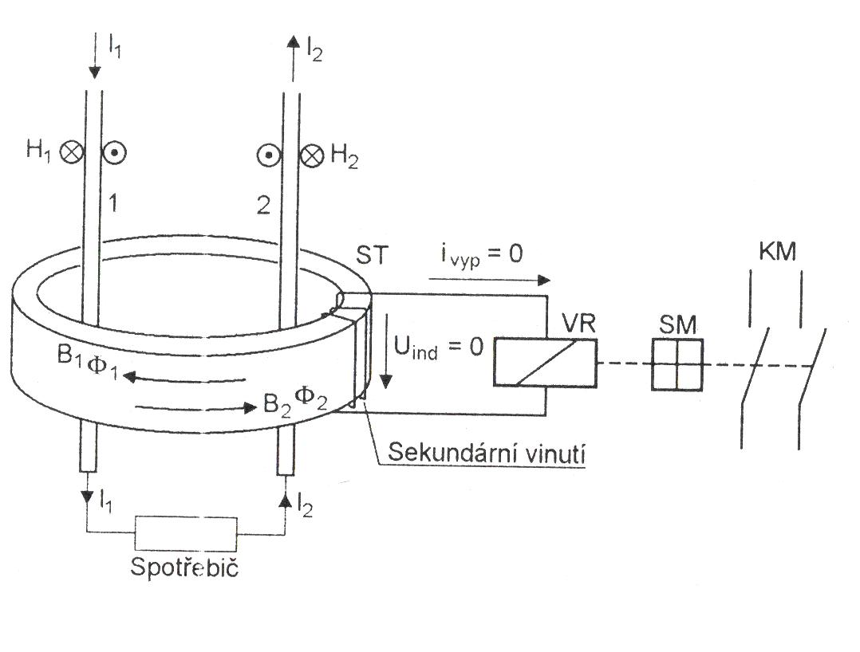
Proudové chrániče
Princip funkce
Rovnovážný stav
I1= I2 , I∆ = 0
VR - vybavovací relé
SM - spínací mechanizmus
KM - kontaktní mechanizmus

Slide 5
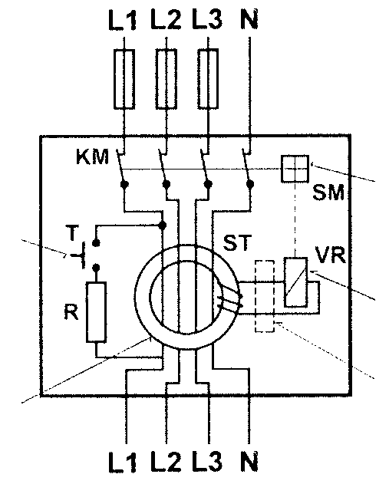
Konstrukční části proudových chráničů
Spínací mechanizmus
Testovací tlačítko
Vybavovací relé
Elektronický modul
Součtový transformátor

Slide 6
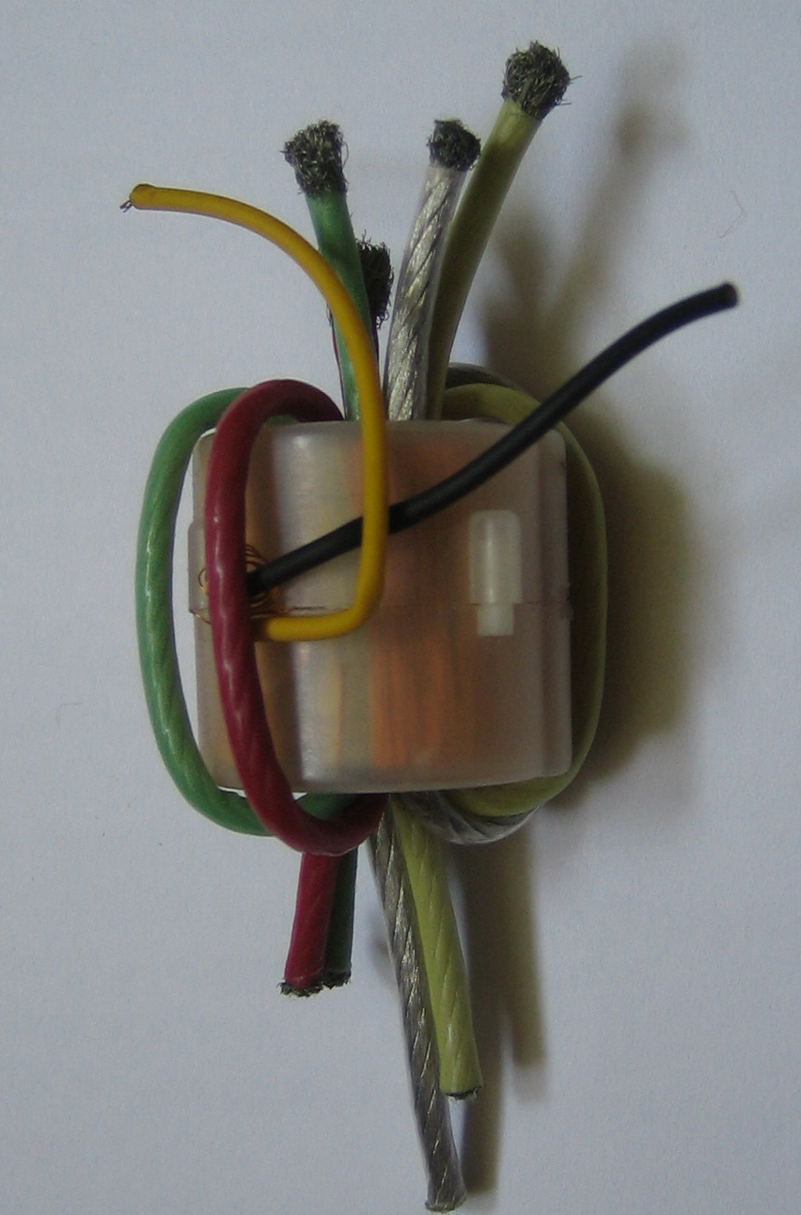
Součtový proudový transformátor
toroidní vinuté jádro z magneticky měkkého kovového pásku
poměr počtu průvlaků primárního a sekundárního vinutí určuje citlivost

Slide 7
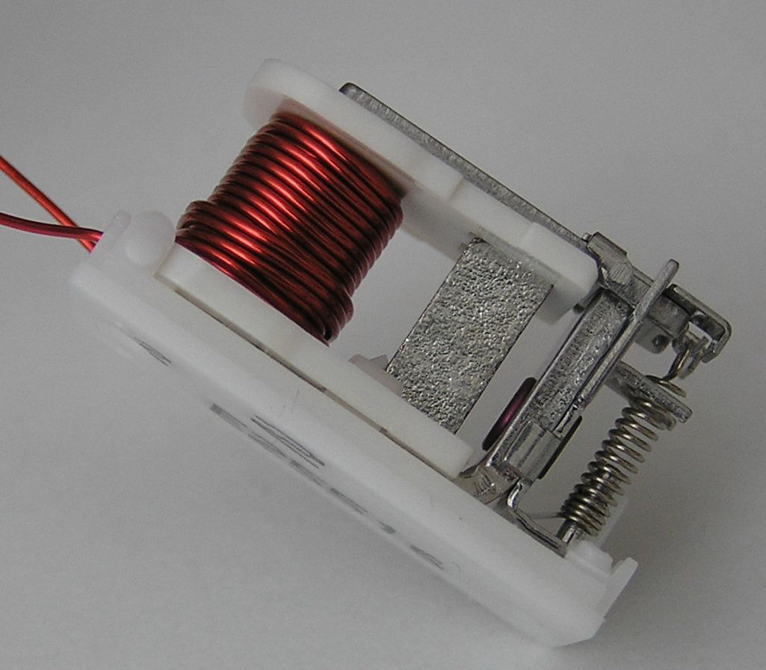
Vybavovací relé
speciální relé s přidržovacím permanentním magnetem s trvale přitaženou pohyblivou kotvou
polarizované
nepolarizované

Slide 8
Elektronický modul
modifikuje funkci proudového chrániče
použití:
zlepšení citlivosti na ss pulzující proud
zvýšení odolnosti proti rázovému proudu
zpoždění reakce proudového chrániče
závislost na frekvenci
Spínací mechanismus
Vypíná kontakty
Testovací tlačítko
Prověření funkce chrániče

Slide 9
Nejdůležitější parametry proudových chráničů
Jmenovité napětí
Udává, pro jaké napětí sítě je proudový chránič konstruován. Většina proudových chráničů je konstruována pro napětí 230/400V.
Jmenovitý proud kontaktů
Určuje pouze proudovou zatížitelnost proudového chrániče.
Jmenovitý reziduální proud
Jmenovitý reziduální proud je hlavním parametrem proudového chrániče. Jmenovitý reziduální proud I∆n , jehož hodnota je stanovena výrobcem, při které musí proudový chránič za předepsaných podmínek vybavit.

Slide 10
Nejdůležitější parametry proudových chráničů
Mezní doba působení
Maximální doba, po kterou může na proudový chránič působit vyšší hodnota reziduálního proudu než je hodnota jmenovitého reziduálního proudu I∆n, aniž by ho skutečna uvedla do činnosti.
Odolnost proti zkratu a přetížení
Hodnota jmenovitého proudu předřazeného jistícího prvku podmiňuje zatížení kontaktů a zkratovou odolnost proudového chrániče.
Závislost na frekvenci
Proudové chrániče jsou konstruovány pro frekvenci 50, resp. 60 Hz a všechny parametry jsou vztaženy k této hodnotě.
Teplota okolí
Pro jakou minimální teplotu je chránič konstruován. Základní rozsah teplot je - -5 až +40°C. Pokud je proudový chránič použit v prostředí s teplotou mimo tento pracovní rozsah dochází k mírnému posunu parametrů přístroje.

Slide 11
Typy proudových chráničů
Počet pólů
Dvoupólové
Třípólové
Čtyřpólové
Časová závislost vybavení
Bez časového vybavení
S časovým zpožděním vybavení
Pro všeobecné použití
Typ G - 10ms
se zvýšenou odolností
Typ S - 40ms
selektivní
Speciální
CBR
Závislost na napájecím napětí
Funkčně napěťově nezávislé (FI)
Funkčně napěťově závislé (DI)

Slide 12
Citlivost na různé druhy proudů
Typ AC
Citlivý na střídavé reziduální proudy
Typ A
Citlivý na střídavé proudy a pulzující stejnosměrné reziduální proudy
Typ B
Citlivý na všechny druhy reziduálních proudů
Ochrana proti nadproudům
RCBO
S vestavěnou nadproud. ochranou
RCCB
Bez vestavěné nadproud. ochrany
Způsob montáže
RCD
Do rozváděčů
PRCD
Přenosné proud. chrániče
SRCD
Zásuvkové proud. chrániče

Slide 13
Použití
Ochrana před nebezpečným dotykem neživých částí.
Doplňková ochrana při nebezpečném dotyku živých částí.
Lze použít ve všech třech druzích sítě. U sítě TN-C, která je u nás běžně používána, je nutné rozdělení vodiče PEN na PE a N.
Proudové chrániče pro jmenovitý reziduální proud 10mA, respektive 30mA poskytují spolehlivou ochranu, když při náhodném přímém dotyku živých částí protéká proud lidským tělem.

